Slide 1
10º Curso Extensivo de Fisioterapia Veterinária – FISIO CARE PET
Resumo sobre o Curso
Nosso curso será divido em 11 módulos com mais de 30 palestrantes. Convidamos os principais nomes na área de Fisioterapia, Ortopedia e Neurologia Veterinária.
Todos nossos palestrantes são veterinários!!
Público Alvo
Somente veterinários e estudantes de veterinária que estiverem cursando pelo menos o 5º semestre (terceiro ano) poderão realizar o curso
Somente 40 Vagas!!!
Formas de pagamento
Os valores poderão ser parcelados, no cheque ou boleto, em até 20 vezes !!! Ou no CARTÃO DE CRÉDITO em até 12 vezes!
Local do Curso: Sede Fisio Care Pet - Av. dos Bandeirantes, 4555 – Moema – São Paulo –SP, em frente ao Aeroporto de Congonhas.

Slide 2
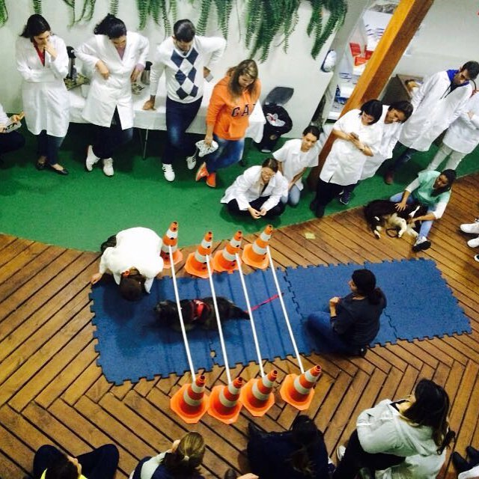
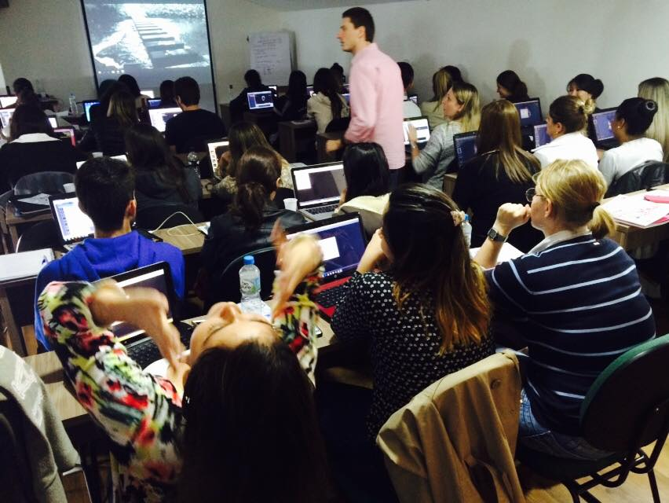
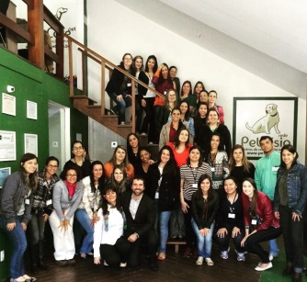
Por que realizar nosso curso?
Aulas dentro de um Centro de Reabilitação: Todo nosso curso será oferecido na sede da Fisio Care Pet, um local não somente de cursos mas altamente equipado para o atendimento de Fisioterapia Veterinária, sendo assim os alunos terão toda infraestrutura adequada para as VINTE E SEIS aulas práticas do curso, inclusive de Hidroterapia.
Aprenda com aulas práticas e infraestrutura!
Facilidade de Acesso e estadia: Nossa sede está localizada na Av. dos Bandeirantes a 1 km do Aeroporto de Congonhas e 2.5km do metrô São Judas, além de possuir fácil acesso pelas principais Avenidas da Cidade como Av. Jabaquara, Ibirapuera, 23 de Maio , Santo Amaro e Marginal Pinheiros. A região possui uma repleta rede hoteleira e gastronômica, com diferentes valores e tipos de serviços. Nossa equipe te dará todo o suporte necessário para que você posso aproveitar ao máximo nosso curso.
Facilidade de acesso, sem
perder tempo de estudo!

Slide 3
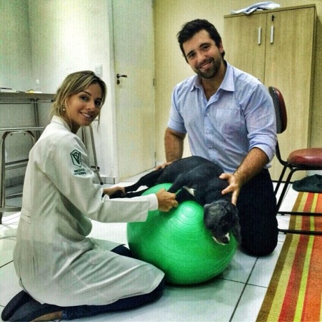
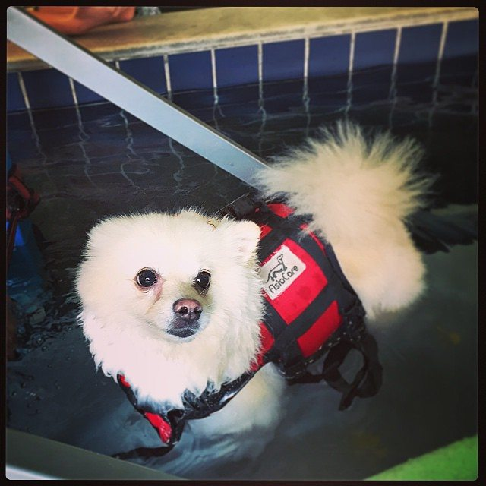
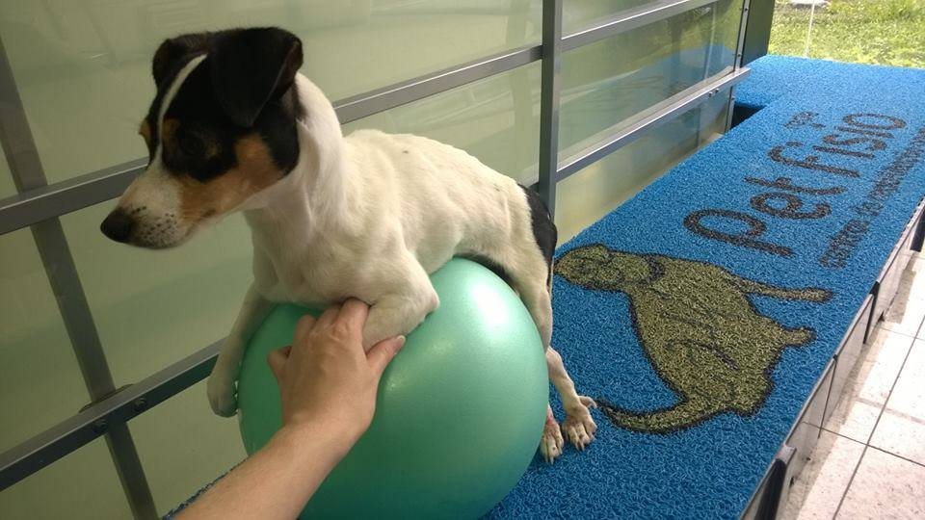
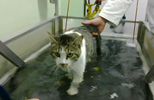
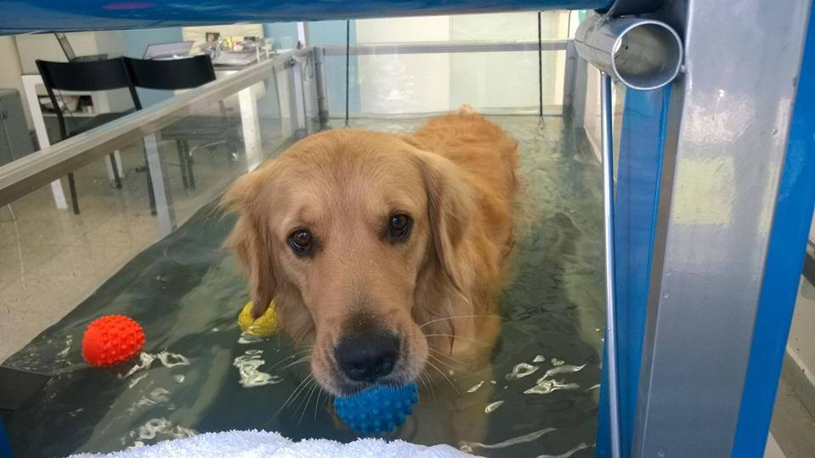
Por que realizar nosso curso?
Palestrantes atualizados e atuantes na área: Nosso curso é formado por um conceituado e atualizado corpo docente, das principais universidades e instituições da América Latina e não somente professores na área de Fisiatria Veterinária, sempre convidamos os melhores ortopedistas, neurologistas e outros especialistas renomados, pois sempre buscamos o melhor aprendizado para nossos alunos. Confira os currículos de nossos palestrantes!
Cronograma definido e 100% das aulas com veterinários: Buscamos sempre o crescimento da fisiatria veterinária e por isso, nosso corpo docente é 100% formado por veterinários atuantes em suas especialidades, não acreditamos que os alunos devem aprender a adaptar técnicas de palestras de fisioterapeutas humanos. Nosso cronograma já está definido com antecedência, além de organização, respeitamos o direito dos alunos de saberem quais os temas e palestrantes de todas as aulas do curso que está adquirindo. Compare e comprove!

Slide 4
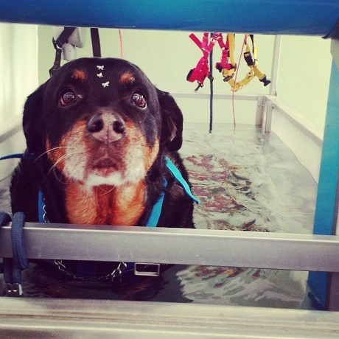
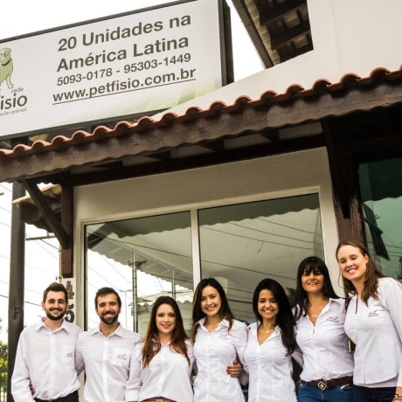
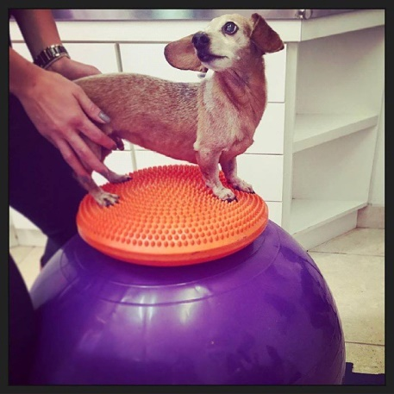
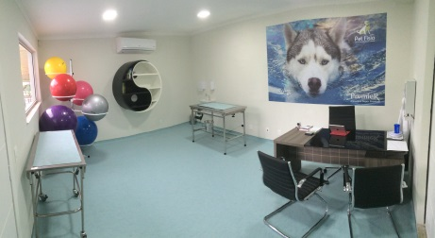
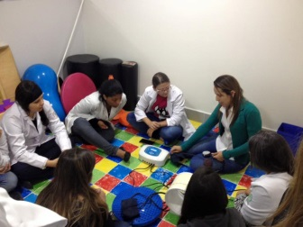
Por que realizar nosso curso?
Aprendizado na prática: Como você pode conferir em nossos cronogramas, você terá uma extensa carga horária de aulas práticas, além do que, você poderá acompanhar por 300 horas nossa rotina e aprimorar seus conhecimentos na PRÁTICA, sendo no mínimo 80 horas de estágio obrigatório em uma de nossas unidades para emissão do certificado! Temos 8 unidades da Fisio Care e mais as unidades licenciadas da Pet Fisio que estão de portas abertas para te receber! Você poderá acompanhar a rotina de atendimento dos coordenadores do curso!
Suporte para alunos de outros estados e países: Nós já organizamos cursos há muito tempo e entendemos que o deslocamento é um fator limitante, pois requer mais tempo e gastos, pensando nisso, nós sempre fazemos valores diferenciados para alunos de outros estados e de outros países , além de já termos todo o suporte como indicações de transporte, estadia e lugares para alimentação. Diferencie-se em sua região!

Slide 5
Por que realizar nosso curso?
Crescimento profissional: Nossa maior vantagem é a oportunidade que você terá em mostrar seu empenho e dedicação e possivelmente concorrer a uma vaga em alguma das 9 Unidades da Fisio Care ou para alguma unidade licenciada Pet Fisio (nossa meta é termos 30 unidades em todo Brasil, até 2018) ou ter a possibilidade de abrir seu próprio centro de reabilitação com nossa ajuda. Acreditamos tanto em nosso potencial e principalmente em nosso diferencial, que somente nossos alunos trabalham conosco, pois nossos protocolos e condutas são totalmente diferentes de quaisquer outras no mercado. Atualmente, todas as grandes equipes de fisioterapia veterinária contam com ex-alunos de nossos cursos!
Aprenda a ter sucesso profissional!
Unidades em funcionamento
São Paulo – 5 unidades
Santo André-SP
São Bernardo do Campo-SP
Campinas-sp
São Sebastião – SP
Alphaville – SP
Taubate – SP
Curitiba – PR
Granja Viana – SP
Osasco – SP
Jundiaí-SP
Santos – SP
Presidente Prudente – SP
Ubatuba – SP
Guarulhos – SP
Sorocaba - SP
Próximas Unidades
Próximas Unidades: Bauru-SP; Zona Oeste-SP;
Juiz de Fora - MG

Slide 6
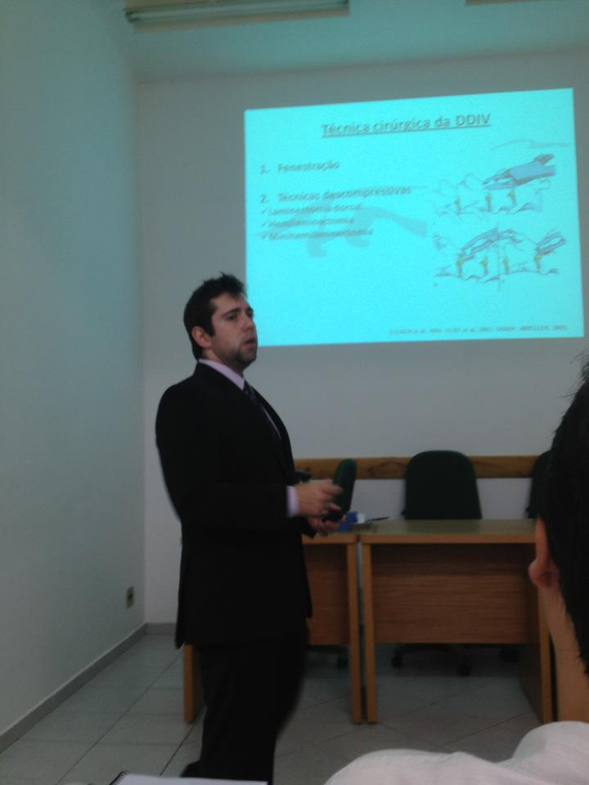
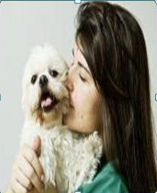
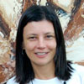
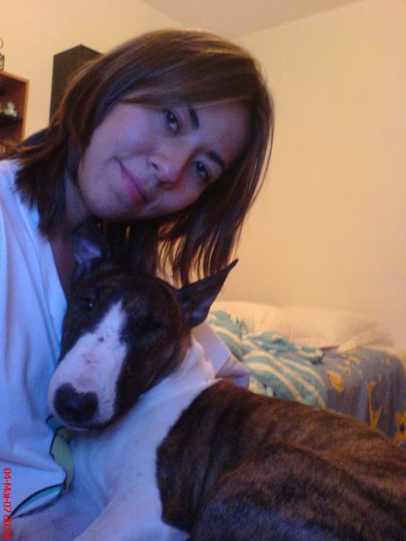
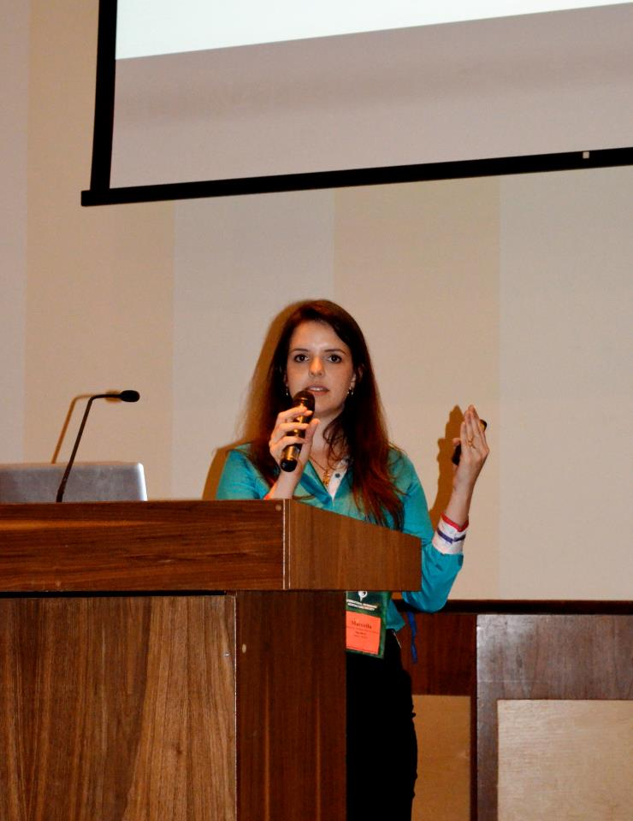
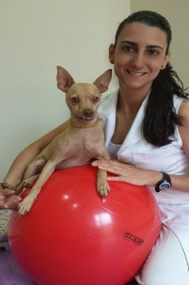
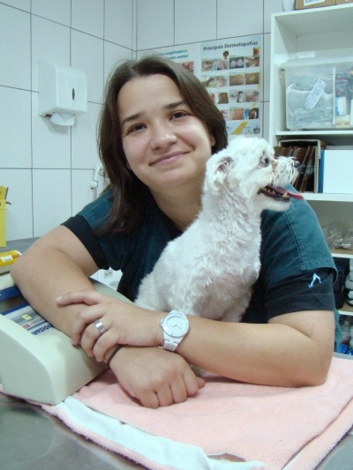
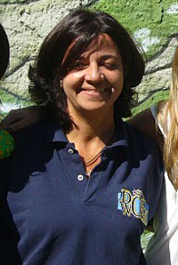
Palestrantes confirmados
Convidamos os 16 maiores profissionais e palestrantes na área de Reabilitação Animal do Brasil
Prof. Esp. Ricardo S. Lopes
Professor de Fisioterapia Veterinária convidado na UNG, UNIABC, UNIBAN e Anhembi-Morumbi Pós-Graduado em Ortopedia e Traumatologia Veterinária pela USP Proprietário e Diretor da Fisio Care Pet / Sócio-diretor da Rede Pet Fisio
Profa Esp. Miriam Caramico
Pós-Graduado em Fisioterapia Veterinária na 1ºTurma no Brasil
Veterinária Responsável por 3 UNIDADES da Fisio Care Pet
Professora de Fisioterapia Veterinária convidada na UNG e Anhembi-Morumbi
Profa Esp. Monica Sartori
Pós graduada em fisioterapia pela UMESP
Especialização no CEMEV Argentina Dra Graciela Stein
Membro da diretoria do ANFIVET e AIFISVET
Profa. Esp. Stella H Sakata
Especialista em Fisioterapia pelaUNIP / Especialista em Terapia Física - CEMV - Buenos Aires Especialista em Hands Therapy - World Federation of Chinese Medicine Societies - Beijin
Membro e Secretária da ANFIVET
Profa. Esp. Marcela Sanches
Especialização em acupuntura veterinária pelo instituto Bioetichus
Aperfeiçoamento em Fisioterapia Veterinária pelo Caring Canine Rehabilitation Center
Certificada em Fisioterapia pela Canine Physical Rehabilitation, Tennessee University, EUA
Especialização em fisioterapia veterinária pelo Instituto Bioethicus Especialização em acupuntura e fitoterapia chinesa veterinária pelo Instituto Biiethicus /Sócia proprietaria FISIOPET - Centro de Reabilitação animal - Ribeirão Preto -SP-
Profa Esp. Renata Achkar
Profa. Esp. Monica Veras
Pós graduada em fisioterpia pela Universidade UMESP
Especialização em dor e animais de esporte
Diretora ANFIVET
Professora no instituto Qualitas
Membro da AIFISVET
Responsável pelo Setor de Fisioterapia do Pet Care e Hospital et Quality
Pós graduada em ortopedia veterinária pela ANCLIVEPA-SP
Consultora / Parceira no desenvolvimento esteiras aquáticas para cães da empresa Fitness Dog de

Slide 7
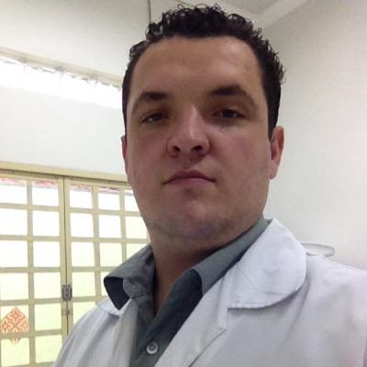
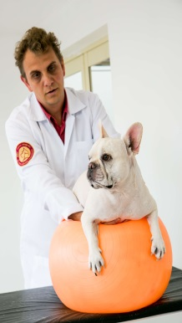
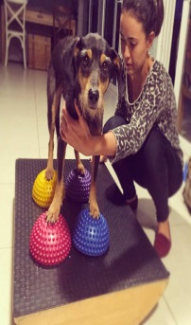
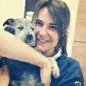
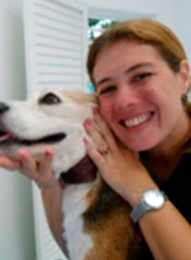
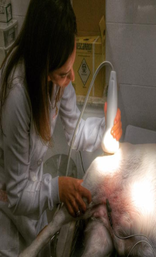
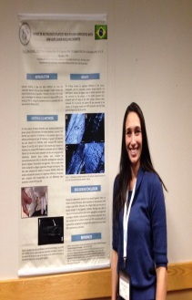
Palestrantes confirmados
Convidamos os 16 maiores profissionais e palestrantes na área de Reabilitação Animal do Brasil
Profa Dr. Luiz Henrique Mattos
Mestre em Cirurgia e Anestesiologia Veterinária pela Universidade Estadual Paulista – Botucatu/SP / Doutorando pela UNIVERSIDADE DE LONDRES.
- Formado em KTE1, KTE2 e KTE3 pela Kinesio Taping Equine em equinos. / -Primeiro Profissional Brasileiro Certificado CKTPE pelaKinesio Taping Association International. Instrutor Oficial do Método Kinesio Taping Equine – Kinesio Taping Association Internation.
M.V. Esp. Stefan Rene Schwans
Graduado pela UFPR. Pós-graduado em Fisioterapia ortopédica, traumatológica e desportiva pela PUC-PR. Sócio fundador da Associação Brasileira de Fisioterapia Veterinária (ANFIVET). PhysicalPet Curitiba
Presidente da ANCLIVEPA-PR
Profa Esp. Larissa Toyofuku
Pós Graduação Lato Sensu em Acupuntura Veterinária pela Bioethicus- Botucatu / Formação em Fitoterapia e Medicina Tradicional Chinesa pela Bioethicus / Formação em Neurologia Veterinária (2013)
Profa Carla R. Marzulli
Graduação em medicina vetrerinaria peela UNIP
Pós graduada em orotpedia pela FMZV-USP
Veterinária responsável pela Unidade Pet Fisio Alphavile SP
Membro AOVET / Pós-Graduação Acupuntura - Qualittas
Profa Ms. Paula Tussini
Especialização em Acupuntura Veterinária pelo Instituto Bioethicus / Formada no curso de extensão em neurologia veterinária pelo Instituto Bioethicus / Mestrado em Patologia clínica na Unesp/Botucatu Autora de capítulo do livro Acupuntura na prática clínica veterinária.. Neurologista Clínica no Centro de Especialidade VET LIFE e Pet Fisio Indaiatuba.
M.V. Esp.Manuela Marques
Realizou seu estágio supervisionado na Espanha e USA, se pós graduou pelo CCRP (Certified Canine Rehabilitation Practitioner), atualmente é pós graduanda em acupuntura pelo Instituto Bioethicus, é palestrante nacional, chefia a equipe de Fisioterapia do centro de fisioterapia FISIOVET e do Hospital Veterinari
Profa Dra. Ana Guiomar Reis
Atua na área de fisiatria de cavalos atletas e com a microfisioterapia de cães e gatos. Certificada em reabilitação equina pela Universidade do Tennessee (CERP) e especialista em Fisiatria e Ortopedia Veterinária pela UNIP. Fiz residência, mestrado e doutorado na FMVZ-USP. Habilitada pela Associação Internacional em Kinesio Tapping. Em 2014 recebeu o prêmio de melhor trabalho científico apresentado no 8th International Symposium on Veterinary Rehabilitation, realizado em Corvalis (EUA).

Slide 8
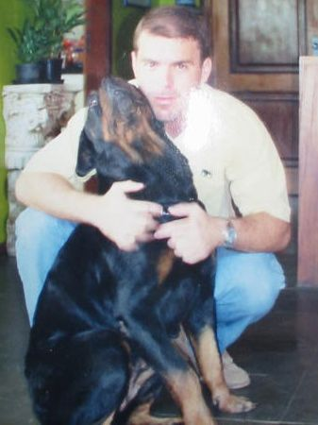
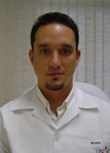
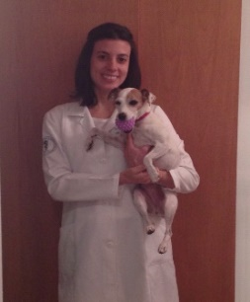
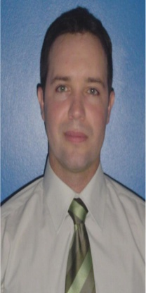
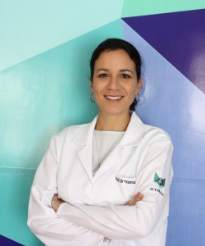
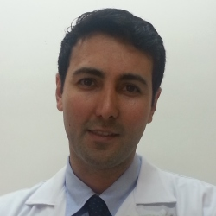
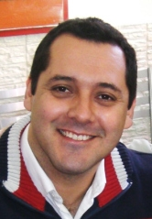
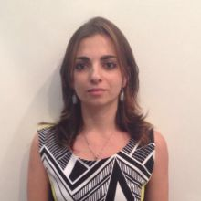
Palestrantes Confirmados
Nossas aulas de ortopedia serão ministradas por profissionais conceituados e experientes na área
Prof. Dr. Bruno Lins
Graduação em medicina veterinária UNB -DF
Mestre em cirurgia pela UNESP
Doutor em cirurgia pela UNESP
Membro da AOVET
Prof. Dr. Bruno Watanabe Minto
Mestre em cirurgia UNESP-Botucatu
Doutor em cirurgia UNEPS Botucatu
Pós-doutorado com prótese total de quadril UNESP - Botucatu
Professor de Cirurgia e Ortopedia na UNESP - Jaboticabal
Profa Msc Adriana Valente
Graduação Universidade de Guarulhos Especialização em ortopedia pela USP
Mestrado em clínica cirúrgica USP
Prof. Dr. Olicies da Cunha
Professor de cirurgia veterinária UFPR - Palotina
Mestrado em cirurgia pela UFSM
Doutorado em cirurgia veterinária pelo Laboratório de Ortopedia e Traumatologia Comparada da FMVZ-USP
Profa Dra Vanessa Ferraz
Possui mestrado (2008) e doutorado (2013) em clinica cirúrgica pela Faculdade de Medicina Veterinária da USP, Atualmente é instrutora da AO Vet e membro do Laboratório de Ortopedia e Traumatologia Comparada (LOTC – USP).
Prof Eloy Curuci
Graduaação pela UNIP Especialização em Cirurgia de Pequenos Animais, UMESP,. Especialização em Ortopedia e Traumatologia em Pequenos Animais pela Anclivepa Pós Graduado em Ortopedia USP
Prof Anderson Coutinho
Finalizou o mestrado em 2009 pela Faculdade de Medicina da USP (FM-HC-USP) e concluiu no IOT-HCFM-USP o curso de lato sensu intitulado: curso fisiologia e biomecânica do aparelho locomotor-reabilitação e treinamento. Atualmente, atua como professor e cirurgião-ortopedista do HOVET-METODISTA
Prof Ivana Queiroz
Residência em Cirurgia de Pequenos Animais pela Universidade de Guarulhos (UNG) / Coordenadora do Curso de Especialização em Ortopedia Veterinária da Associação Nacional de Clínicos Veterinários de Pequenos Animais (ANCLIVEPA-SP)
Diretora Social da ANCLIVEPA

Slide 9
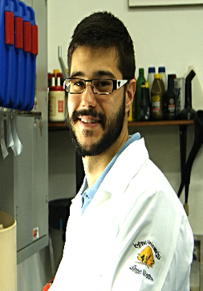
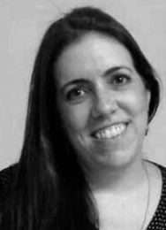
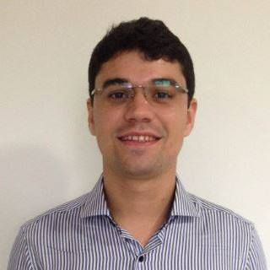
Palestrantes Confirmados
M.V. Esp. Gustavo Santoro
Médico veterinário graduado pela Universidade de São Paulo (FMVZ-USP).
Experiência no Laboratório de Ortopedia e Traumatologia Comparada na FMVZ-USP
Cursos de especialização em cirurgia ortopédica pela AOVET no Brasil e Inglaterra.
Curso básico e avançado de artroscopia em pequenos animais em Ghent, Bélgica.
Gustavo&Sons Orteses e Proteses Veterinárias
Nossas aulas de neurologia serão ministradas por profissionais conceituados e experientes na área
M.V Esp . Thaís Andrade
Graduação em Medicina Veterinária pela Universidade de Alfenas. Especialização em Neurologia de Cães e Gatos pela ANCLIVEPA -SP
Responsável pelo biotério Genocão de pesquisa sobre Distrofia Muscular do Golden Retriver no Centro de Pesquisa do GenomaHumano e Células Tronco – IB-USP desde 2009
Atendimento Autônomo em Neurologia Clínica de Cães e Gatos
Prof. Ms. Paulo Vinicus Tertuliano Marinho
Aperfeiçoamento em Ortopedia de cães e gatos pela Universidade Estadual Paulista "Júlio de Mesquita Filho" (UNESP - Jaboticabal) Residência Médica em Clínica Cirúrgica de Pequenos Animais na UNESP - Jaboticabal). Concluiu o mestrado no programa de pós-graduação em Ciência Animal (sub-área Clínicas Veterinárias) com ênfase em Neurocirurgia (UEL) , onde foi integrante do Projeto de Pesquisa intitulado "Diagnóstico e tratamento de cães e gatos com problemas neurológicos" coordenado pela professora Dra Mônica Vicky Bahr Arias (Hospital Veterinário - UEL) Especialização concluída em Ortopedia de Pequenos Animais pela Universidade de São Paulo (USP) (2014 - 2016). Atualmente é doutorando da FMVZ) da USP e membro integrante do Laboratório de Ortopedia e Traumatologia (LOTC). É membro da Associação Brasileira de Neurologia Veterinária (ABNV) e membro associado da AO.

Slide 10
Módulo 1- Diagnóstico por Imagem, Biomecânia e Controle da Osteoartrose
Data: 10 e 11 de Junho 2017
08h00 -12h00 - Diagnóstico por imagem (RX, US articular, mielografia, tomografia computadorizada) - MV Paulo Frazão (PET CARE)
14:00 – 18:00 Diagnóstico por imagem (Ressonância Magnética) Felipe Suarez (PROVET)
08h00 – 12h00 – Osteoartrose – Prof. Msc. Anderson Coutinho (UMESP)
13h30– 18h00 – Fisiologia do Exercício e Biomecânica aplicada a lesões locomotoras - Gustavo Santoro (Santoro&Sons Órteses e Próteses Veterinárias)
Módulo 2- Semiologia e Nutrição Funcional
Data: 19 e 20 de Agosto 2017
08h00 -12h00 - Semiologia Ortopédica MV Esp Adriana Valente (Ortopedista da PETZ)
14:00 – 18:00 – Semiologia Neurológica e Fisiátrica MV. Ricardo S.Lopes (Proprietário e Diretor da Fisio Care Pet e Rede Pet Fisio)
08h00 – 18h00 – Nutrição Funciomal do Paciente em Reabilitação (M.V. Esp. Luis Fernando de Moraes) - Médico-veterinário presidente da Associação Brasileira de Medicina Nutracêutica Veterinária Biomolecular
Módulo 3- Principais Modalidades da Fisioterapia- I
Data: 16 e 17 de Setembro 2017
08h00 – 13h00 Hidroterapia (téórica e prática)– M.V Renata Achkar
14h00 – 18h00 Cinesioterapia (téórica e prática)–M.V Monica Veras (Pós graduada em fisioterapia veterinária pela UMESP e Presidente da ANFIVET)
08h00 -12h00 Eletroterapia (téórica e prática) M.V Marcella Sanchez
(Certificada em Fisioterapia pela Canine Physical Rehabilitation, Tennessee University, EUA/ Proprietária da Reabilita Animal)
14h00-16h00 Ultrassom Terapêutico (téórica e prática)M.V. Marcella Sanchez
(Certificada em Fisioterapia Veterinária pelo CCRP Tennessee University, EUA)
16h30 – 18h00 – Reabilitação de Animais Silvestres– M.V Marcella Sanches

Slide 11
Módulo 4- Principais Modalidades da Fisioterapia- I I
Data: 28 e 29 de Outubro 2017
08h00-12h00 – Massagem, técnica de liberação miofacial e alongamento – Miriam Caramico (Pós-graduado em Fsioterapia Veterinária )
14h00 –16h00 – Termoterapia – Miriam Caramico (CCRP- University of Tennessee)
16h00- 18h00 – Laserterapia (téórica e prática)– M.V Ricardo S. Lopes
(Proprietário e Diretor Geral da Fisio Care Pet e Rede Pet Fisio)
08h00-18:00 Magnetoterapia, infrassom , tecaterapia e fototerapia (téórica e prática)– M.V Stella H. Sakata (Especialista em Terapia Física - CEMV - Buenos Aires)
Módulo 5- Modalidades Avançadas da Reabilitação, Quiropraxia e Acupuntura
Data: 18 e 19 de Novembro 2017
08h00-12h00 – ShockWave (téórica e prática)– M.V. Esp. Manuela Marques (FISIOVET Brasília / CCRP – University of Tennessee)
14:00 – 18:00 Kinesio Taping em pequenos animais – Prof. Dr. Luiz Henrique Mattos (Veterinário pela Universidade Estadual Paulista – Botucatu/SP / Doutorando pela UNIVERSIDADE DE LONDRES.
- Formado em KTE1, KTE2 e KTE3 pela Kinesio Taping Equine em equinos. / -Primeiro Profissional Brasileiro Certificado CKTPE pelaKinesio Taping Association International. Instrutor Oficial do Método Kinesio Taping Equine – Kinesio Taping Association Internation)
08h00-12h00 – Orteses e Proteses na Fisiatria Veterinária – M.V. Esp. Monica Veras (Presidente da ANFIVET / Diretora da OrthoPETS Brazil)
14:00-16:00 – Associação da quiropraxia na reabilitação
16:30-18:00 Associação da acupuntura na reabilitação – M.V. Esp. Larissa Toyofuku (Fisio Care Pet e Rede Pet Fisio)

Slide 12
Módulo 6- Reabilitação Neurológica – Parte I
Data: 02 e 03 de Dezembro 2017
08h00 – 12h00 - Afecções da Coluna Vertebral (Parte I) – DDIV, Espondilose, Sub-luxação Atlanto Axial, Síndrome de Woobler e Luxação/Fratura Vertebral – Prof. Ms. Paulo Vinicius Marinho (Doutorando do LOTC / FMVZ-USP)
14h00 – 18h00 – Afecções da Coluna Vertebral (Parte II)– Embolia Fibrocartilaginosa, Meningite, Mielopatia Degenerativa, Tumores Medulares e Síndrome da Cauda Equina)
08h00 – 16h00 – Princípios da Reabilitação Neurológica – Teórica e Prática (DISCUSSAO DE CASOS E PROTOCOLOS FISIO CARE PET) – M.V. Ricardo S.Lopes (Fisio Care Pet e Rede Pet Fisio)
16h00-18h00 – Microfisioterapia na rotina de Pequenos Animais – Prof. Dr. Ana Guiomar Reis (CCRP – University of Tennessee
Módulo 7- Reabilitação Neurológica – Parte II
Data: 20 e 21 de Janeiro 2018
08h00 -12h00 Lesões de Nervos Periféricos e Paralisia Flácida – Thas Andrade - Projeto Genocao
14h00 -18h00 Reabilitação em Pacientes lesões encefálicas e de NMI (Teórica, Discussão de Casos e Aula Prática) - Prof. MS. Paula Tussini (Pet Fisio Indaiatuba)
08h00 – 18h00 Reabilitação em Pacientes com afecções neurológicas (Teórica, Discussão de Casos e Aula Prática)
Módulo 8- Reabilitação Ortopédica – Parte I – REABILITAÇÃO EM OMBRO, COTOVELO E QUADRIL
Data: Data: 24 e 25 de Fevereiro de 2018
08h00 -12h00 – Afecções de Ombro e Cotovelo Prof Dr Vanessa Ferraz (AO VET)
14h00 – 18h00 Afecções na Coxo-femoral Prof Dr Bruno W. Minto (Unesp Jaoboticabal)
8h00 – 12h00 Reabilitação em afecções de quadril M.V. Esp. Stefan Rene Shwanz (PhysicalPet Curitiba)
14h00 – 18h00 Reabilitação em afecções de ombro, cotovelo e controle da Osteoartrose MV Larissa Rosseto (FisioPet – Ribeirão Preto)

Slide 13
Módulo 9- Reabilitação Ortopédica – Parte 2 – REABILITAÇÃO EM AFECÇÕES DE JOELHO
Data: 17 e 18 de Março de 2018
08h00 -12h00 Fisiopatologia e Técnicas Cirúrgicas da Ruptura do Ligamento Prof Eloy Curuci (Pós-graduado em ortopedia veterinária pela USP e ANCLIVEPA-SP)
14h00 – 18h00 Fisiopatologia e Técnicas Cirúrgicas da Luxação de Patela Profa Ivana Queiroz ( Pós graduada ANCLIVEPA / Coordenadora Anclivepa
08h00 – 12h00 Reabilitação em afecções de joelho (Protocolos Fisio Care Pet)
M.V. Esp. Miriam Caramico (Fisio Care Pet / CCRP – University of Tennessee)
14h00 – 18h00 - Reabilitação em afecções de joelho – M V Esp. Carla Marzulli (Pós-Graduada em Ortopedia pelo LOTC / FMVZ-USP / Rede Pet Fisio Alphaville)
Módulo 10- Reabilitação Ortopédica – Parte 3 – REABILITAÇÃO EM FRATURAS
Data: 28 e 29 de Abril de 2018
08h00 -16h00 Biomecânica de Fraturas, e Caracteristicas dos principais implantes –
Prof. Dr Olicies da Cunha (UFPR – Palotina)
16h30 – 18h00 Fraturas e Próteses Articulares- Prof Dr Bruno Lins
08h00 – 18h00 – Princípios da Reabilitação em pacientes com afecções ortopédicas –
M.V. Esp. Miriam Caramico (Fisio Care Pet / CCRP – University of Tennessee)
Módulo 11- Módulo Avançado em Reabilitação
Data: 05 e 06 de Maio de 2018
08h00 -12h00 Afecções ortopédicas e neurológicas em felinos: como reabilitar? MV Ricardo. S.Lopes (Pós-Graduado em Ortopedia pelo LOTC / FMVZ-USP)
14:00 – 18:00 – Como montar um centro de reabilitação de alta eficiencia e eficácia? –M.V. Ricardo Lopes (Proprietário e Diretor da Fisio Care Pet e Rede Pet Fisio)
8h00 – 12h00 Desafios na Reabilitação: Alterações Endócrinas, cardíacas, neoplasias.. Monica Sartori (Pós graduada em fisioterapia veterinária pela UMESP e Presidente da ANFIVET)
14h00 – 18h00 Discussão de Casos Complicados M.V. Ricardo S. Lopes (CCRP – University of Tennessee)

Slide 14
Patrocinadores Oficiais

Slide 15
Patrocinadores Oficiais

Slide 16
Patrocinador Premium

